Slide 1
Git

Slide 2
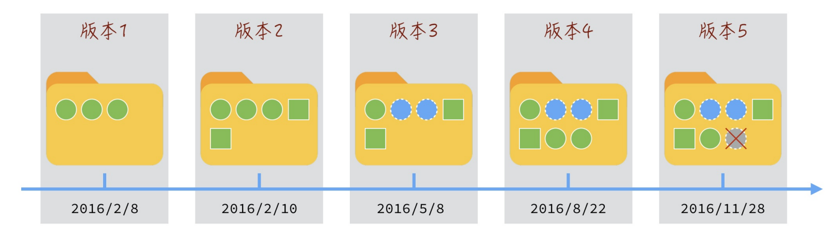

Slide 3
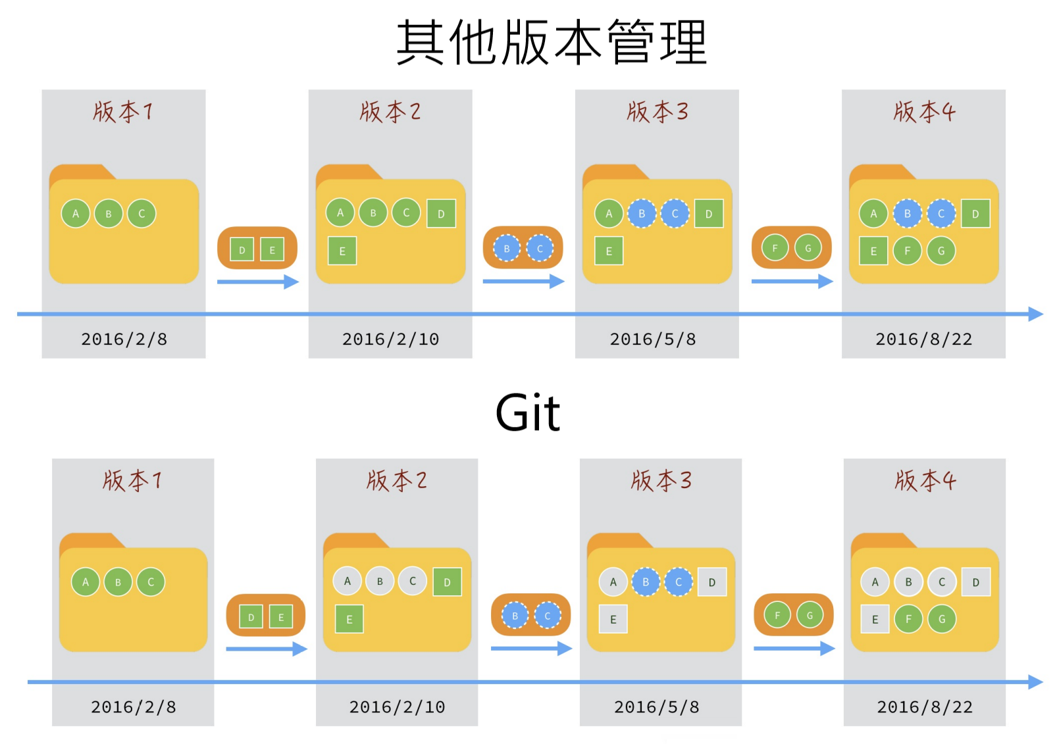

Slide 4
分散式系統
無需網路
不受伺服器影響
大部分操作都可在本地完成
版本紀錄都保存在本地

Slide 5
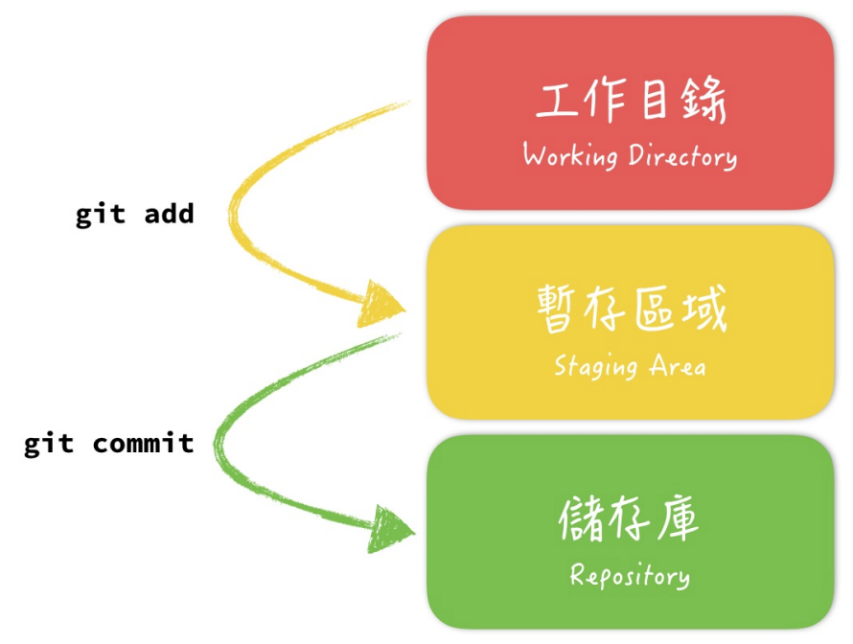
Git 結構

Slide 6
Git 安裝

Slide 7
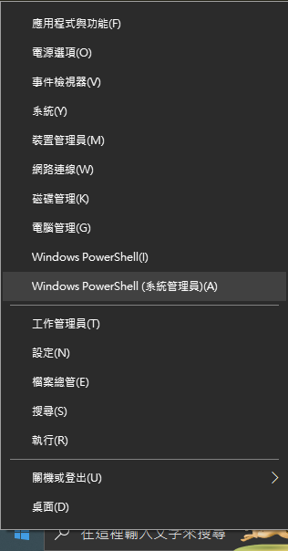
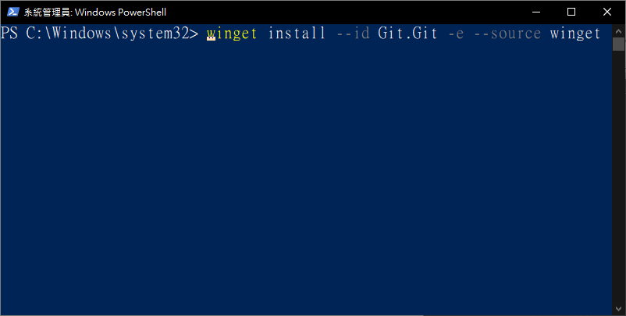
命令行安裝
winget install --id Git.Git -e --source winget

Slide 8
開始使用 Git

Slide 9
設定簽名
專案級別
git config user.name <User>
git config user.email <Email>
全局
git config --global user.name <User>
git config --global user.email <Email>

Slide 10
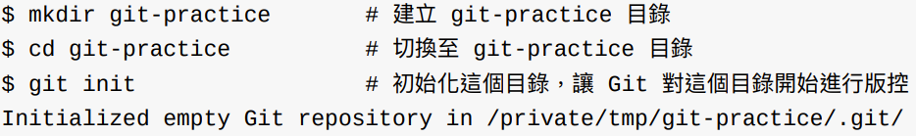
初始化 Git
git init

Slide 11

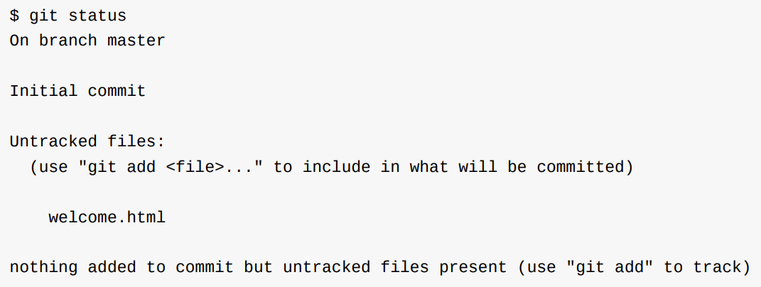
目錄狀態
git status

Slide 12
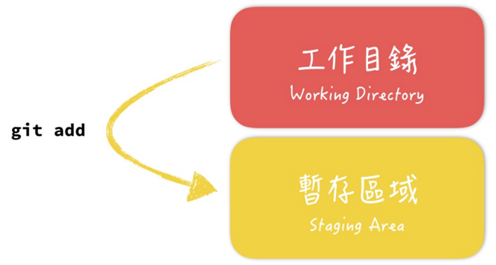



添加到暫存區
只添加 welcome.html
添加檔名為 html
添加所有檔案

Slide 13
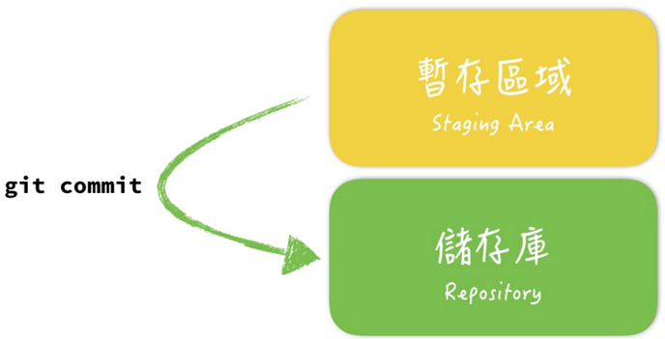
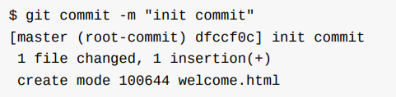
發佈到儲存庫

Slide 14

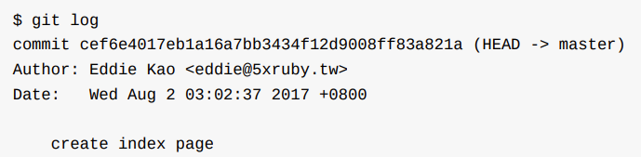
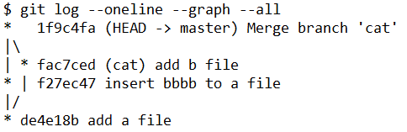
檢視提交的紀錄

Slide 15

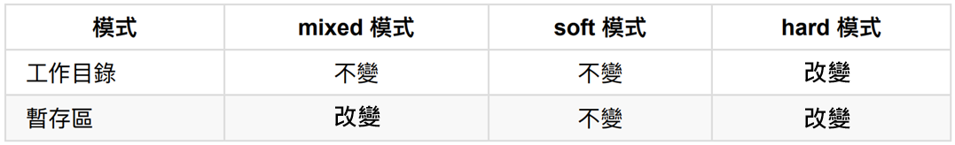
回朔歷史紀錄
$ git reset [–mixed|–soft|–hard] <commit>

Slide 16
添加 a.txt
添加 b.txt
修改 a.txt

Slide 17
分支

Slide 18
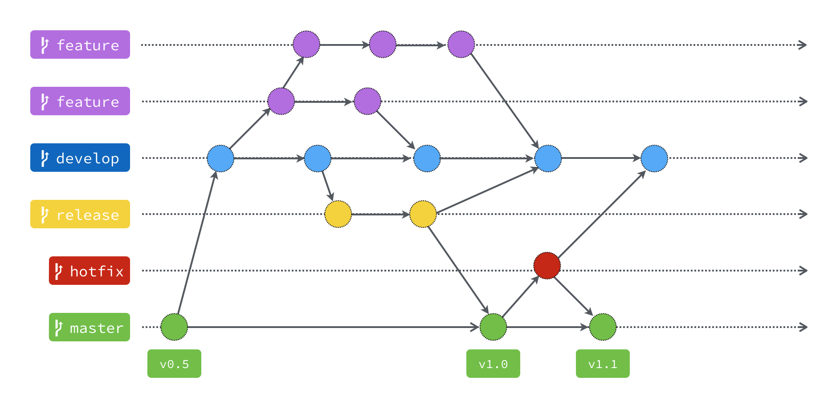
分支 git flow

Slide 19
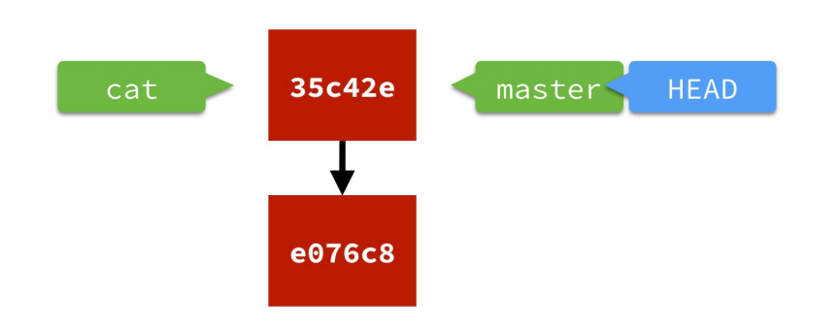
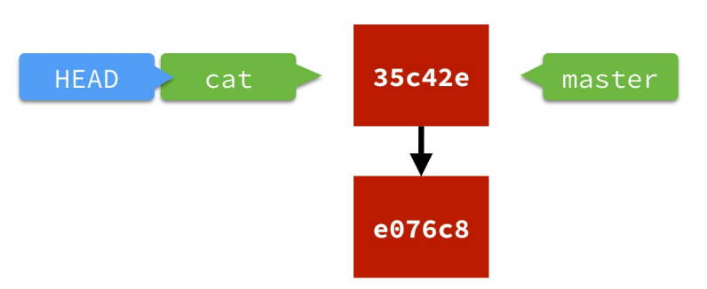
創建分支步驟
步驟一：創建分支
git branch cat
步驟二：查看所有分支
git branch –v
步驟三：切換到指定分支
git checkout cat

Slide 20
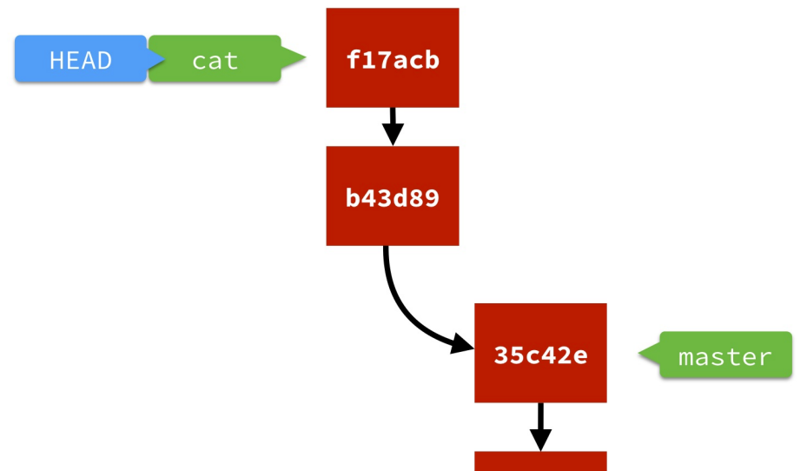

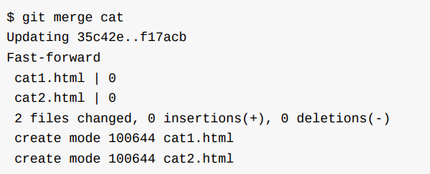
合併分支

Slide 21
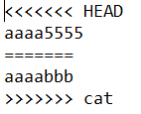
合併衝突解決
修正合併
編輯文件刪除特殊符號
<<<
===
把文件修改到滿意程度，保存退出
添加到緩存區 git add [File]
提交到本地庫 git commit

Slide 22

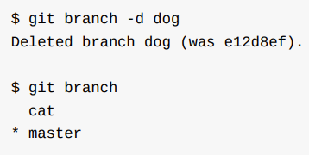



分支常用操作
查看分支
刪除分支
新增分支
重新命名
強制刪除分支

Slide 23
創建 cat 分支
在 cat 分支中對 b.txt 做修改
在 master 分支中對 a.txt 做修改
合併分支
刪除 cat 分支

Slide 24
GitHub

Slide 25
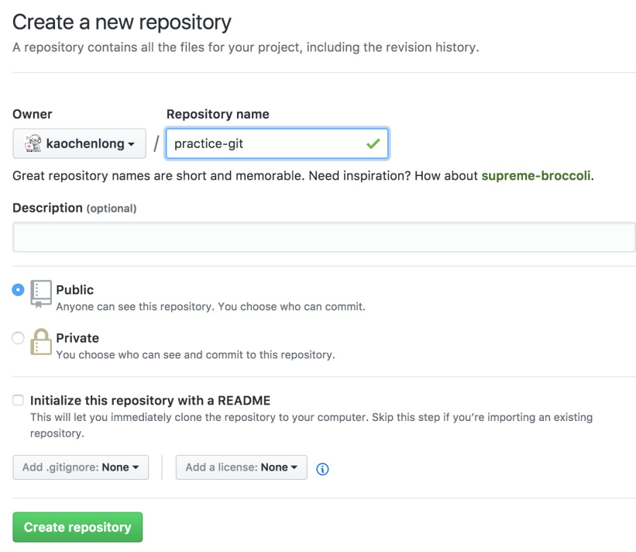
GitHub

Slide 26
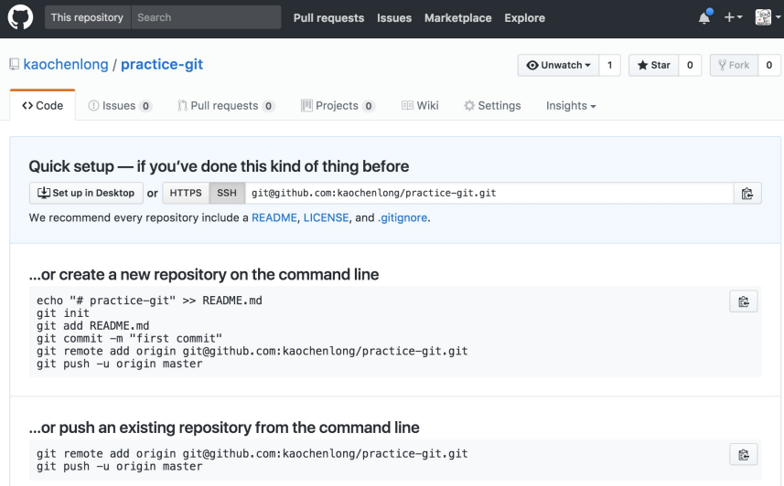

Slide 27
Push 到 GitHub
Pull 到 本地

Slide 28
其他操作

Slide 29

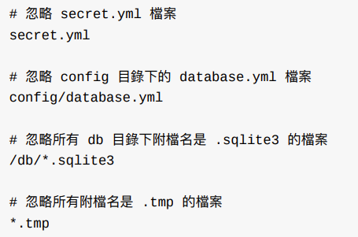
忽略某些檔案：.gitignore

Slide 30
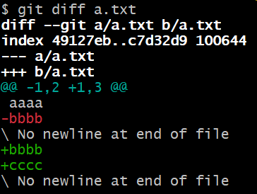
檔案比對

Slide 31
今日課題
使用 git commit 提交第一個歷史紀錄
創建分支，並在分支上提交歷史紀錄
將分支合併到主分支
將該分支上傳到 GitHub

